Slide 1


Certificados Digitales
DNI Electrónico

Slide 2



Certificados Digitales DNI Electrónico
Trabajo para la asignatura de Administración de Sistemas y Seguridad
Gema Correa Fernández
gecorrea@correo.ugr.es
Gecofer
Notes:
En la primera diapositiva como en la segunda diapositiva, debo presentarme y decir el título y subtítulo de mi TFG. Además, debo añadir que se ha realizado bajo la supervisión de quién lo he realizado y dar las gracias.

Slide 3
“De esta forma, cualquier persona podrá realizar múltiples gestiones online de forma segura con las Administraciones Públicas, con empresas públicas y/o privadas, y con otros ciudadanos, a cualquier hora y sin tener que desplazarse ni hacer colas.”
– Certificado Digital

Slide 4

Contenido
1 Certificado digital
1.1 ¿Qué es el certificado digital?
1.2 ¿Qué son las claves digitales?
1.3 Formato de los certificados digitales
1.4 Tipos de certificados digitales
2 DNI electrónico
2.1 Componentes del DNI electrónico
2.2 Diferencias entre DNI-e y DNI 3.0
3 Firma electrónica
3.1 ¿Qué es la firma electrónica?
3.2 ¿A qué nos referimos con firma digital?
4 Conclusiones
Notes:
No hace falta dar mucha atención al contenido, simplemente decir que estos son los puntos que abarcaremos y veremos a lo largo del proyecto.

Slide 5
Contenido
1 Certificado digital
1.1 ¿Qué es el certificado digital?
1.2 ¿Qué son las claves digitales?
1.3 Formato de los certificados digitales
1.4 Tipos de certificados digitales
2 DNI electrónico
2.1 Componentes del DNI electrónico
2.2 Diferencias entre DNI-e y DNI 3.0
3 Firma electrónica
3.1 ¿Qué es la firma electrónica?
3.2 ¿A qué nos referimos con firma digital?
4 Conclusiones
Notes:
No hace falta dar mucha atención al contenido, simplemente decir que estos son los puntos que abarcaremos y veremos a lo largo del proyecto.

Slide 6
¿Qué es el Certificado Digital? (I)
Si alguien firma un documento con una firma digital, ¿cómo puede convencer a quién lo recibe de que la firma la ha realizado esa persona?
Aquí es donde entra lo que se conoce como una tercera parte de confianza, es decir, algo o alguien en quien confían tanto el firmante como el que recibe la firma. Esa tercera parte de confianza emite un Certificado Digital.
Un Certificado Digital o Certificado Electrónico es un documento que identifica a una persona con un par de claves y va firmado digitalmente por quién lo emite.
Es expedido por una Autoridad de Certificación.
Notes:
Que son los certificados digitales, que son las claves digitales, Forma

Slide 7
¿Qué es el Certificado Digital? (II)
Es el único medio que permite garantizar técnica y legalmente la identidad de una persona en Internet.
Su objetivo es validar y certificar que una firma electrónica se corresponde con una persona o entidad concreta, requisito para que las instituciones puedan ofrecer servicios seguros a través de la red.
Todo certificado digital debe tener información relativa al propietario del certificado, información relativa al emisor del certificado, claves del propietario y firma digital del certificado por el emisor.

Slide 8
¿Qué son las Claves Digitales?
Un Certificado Digital consta de una pareja de claves criptográficas: una clave pública y una clave privada, esenciales para la firma e identificación del firmante. Lo que codifica una clave sólo lo puede decodificar la otra.
La diferencia entre ellas es que la clave privada está pensada para que nunca salga del certificado y esté siempre bajo el control del firmante. En cambio, la clave pública se puede repartir o enviar a otros usuarios o entidades.

Slide 9
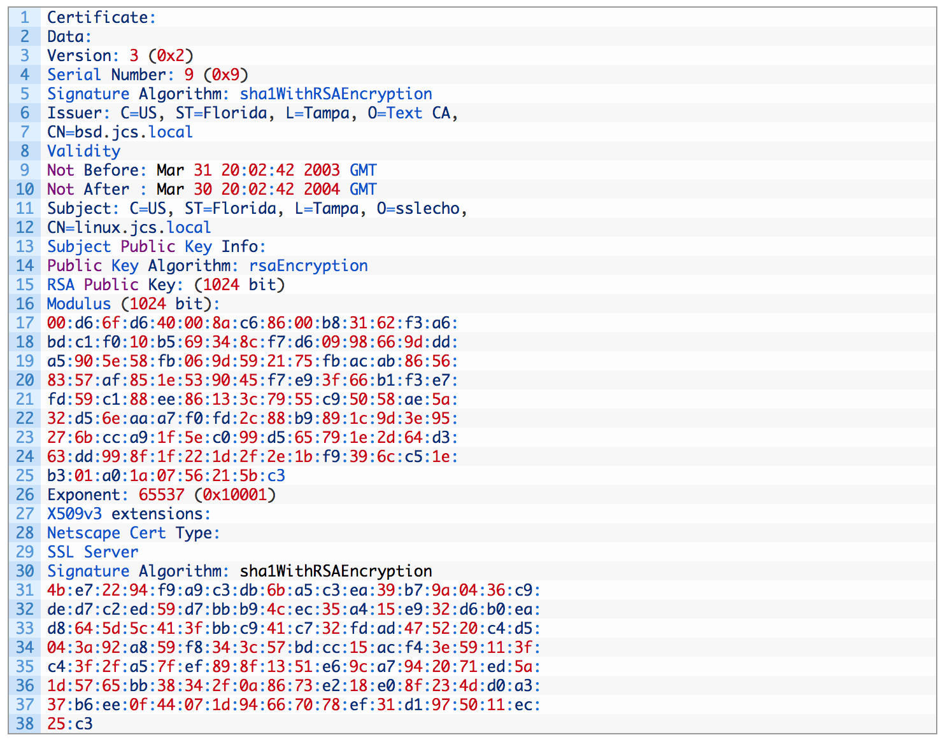
Formato X.509
Ejemplo de un certificado X.509
Versión
Número de serie
Algoritmo de firma
Entidad emisora
Periodo de validez
Datos del sujeto
Clave pública del sujeto
ID único de la entidad emisora
ID único del sujeto
Extensiones
Firma digital de la entidad emisora

Slide 10
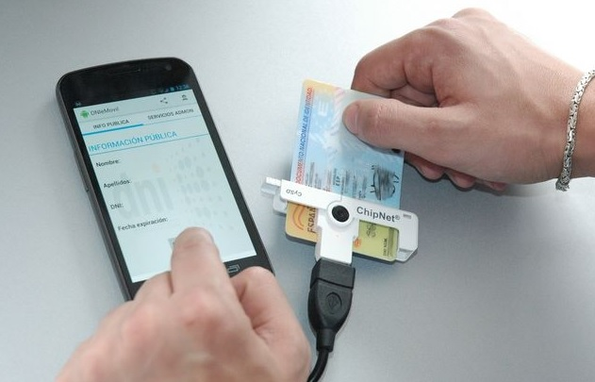
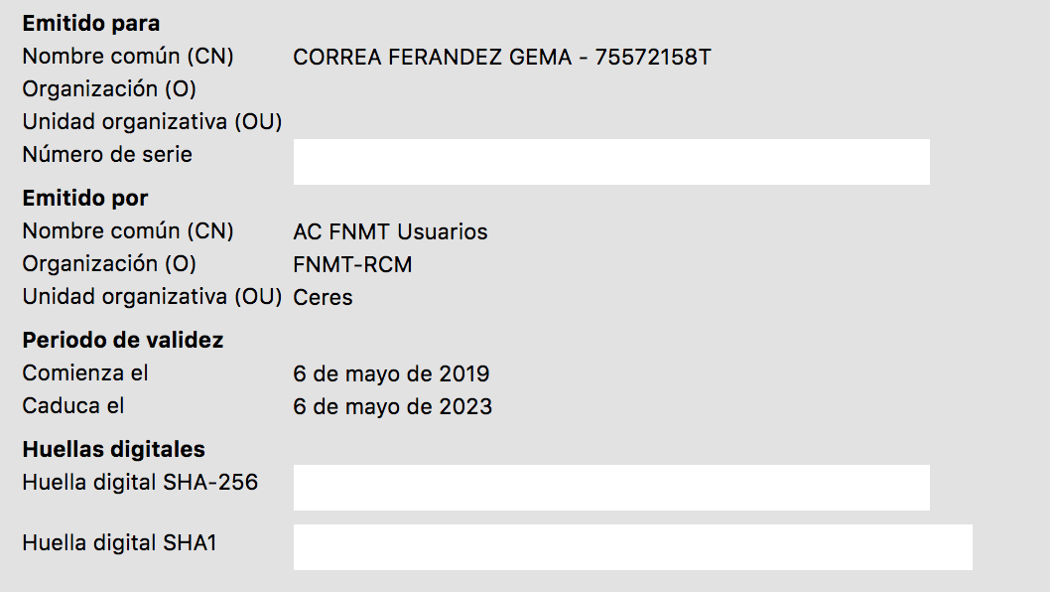

Tipos de Certificados Digitales (I)
La obtención del Certificado Digital depende de si el certificado está contenido en una tarjeta, como el DNI-e, o de si el certificado está en un fichero software, emitido por la Fábrica Nacional de Moneda y Timbre.
DNI Electrónico
Certificado Digital emitido por la FNMT

Slide 11
Tipos de Certificados Digitales (II)
Características del Certificado Digital
La solicitud y descarga del certificado se realiza desde el navegador
Se instala en el navegador web en soporte fichero o soporte software
Cada proceso de solicitud depende de cada Autoridad de Certificación
Sólo funciona en los equipos en los que haya sido instalado, pero se puede exportar
Su duración suele ser de 36 meses
Características del DNI Electrónico
Al caducar el DNI, también extinguirán su validez los certificados
La firma electrónica con DNI-e es considerada como firma electrónica reconocida
Se necesita un lector de tarjetas en el caso de que se desee utilizar el DNI electrónico
Obtener estos certificados es gratis
Su duración suele ser de 30 meses

Slide 12
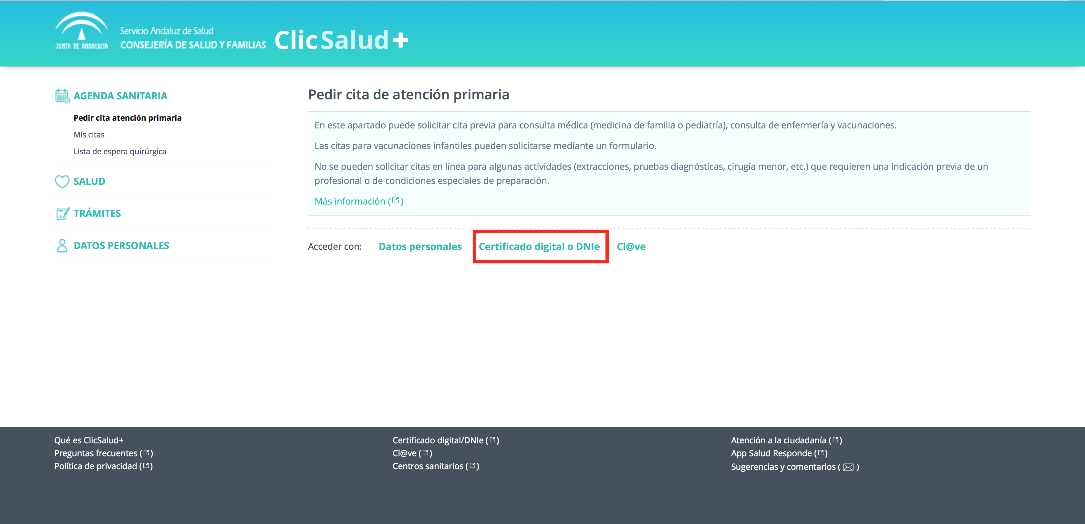
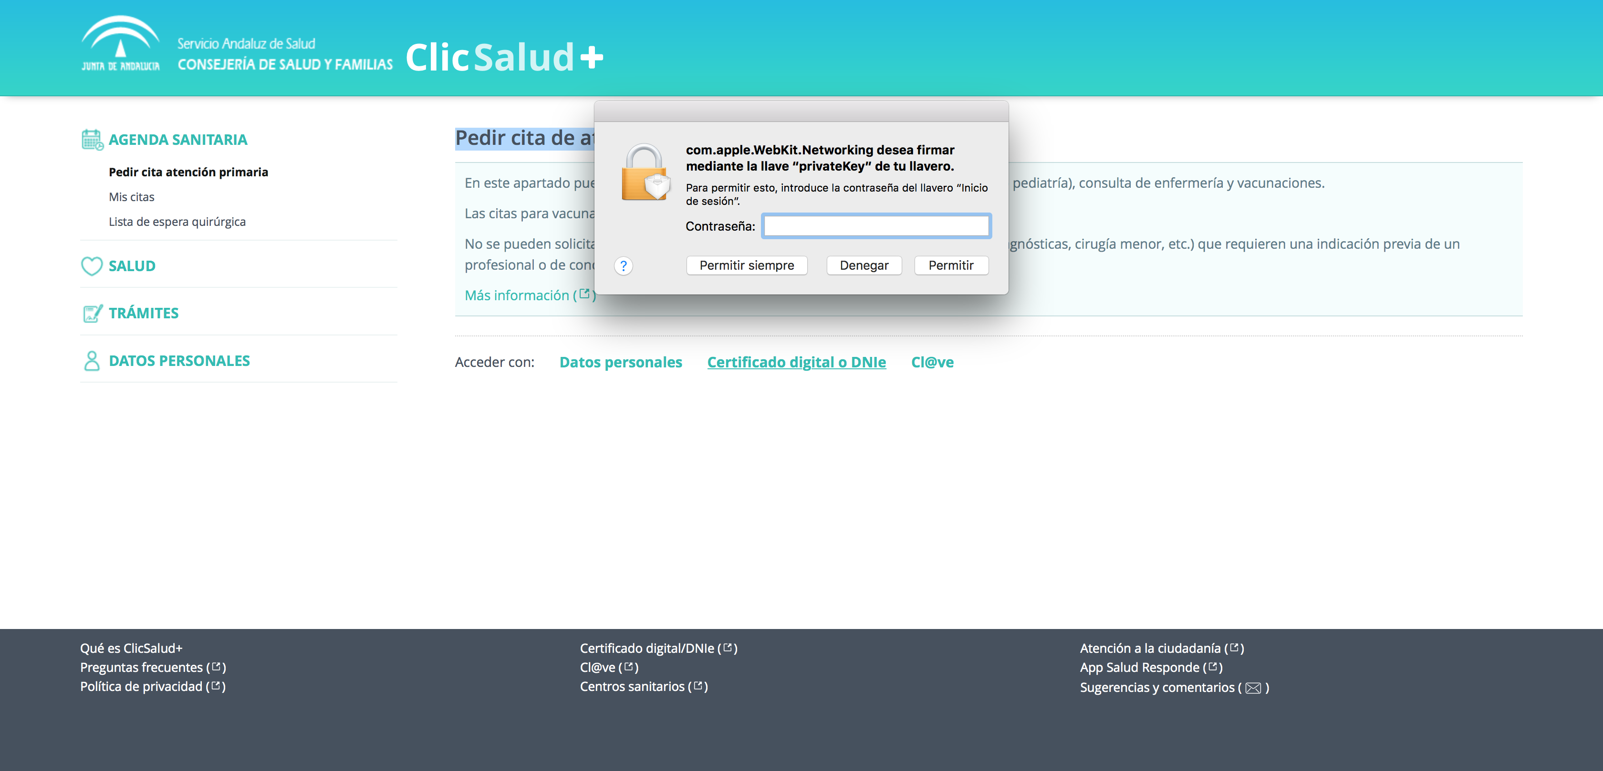
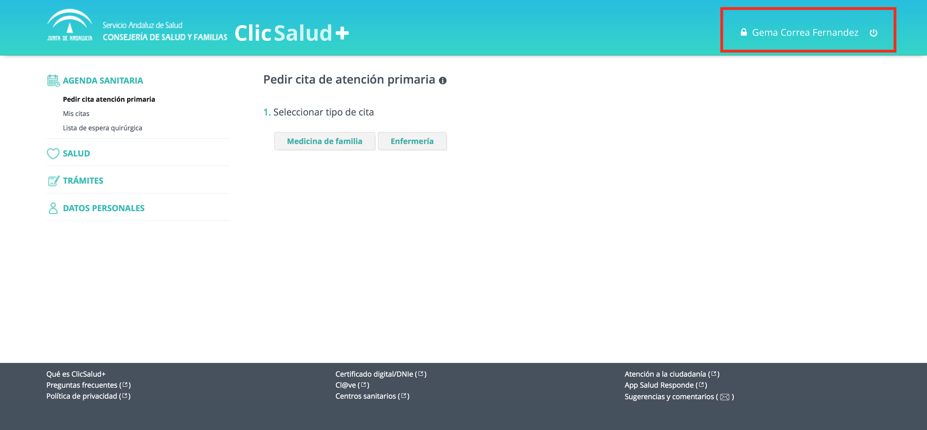
Funcionamiento del Certificado Digital
1
2
3

Slide 13
Contenido
1 Certificado digital
1.1 ¿Qué es el certificado digital?
1.2 ¿Qué son las claves digitales?
1.3 Formato de los certificados digitales
1.4 Tipos de certificados digitales
2 DNI electrónico
2.1 Componentes del DNI electrónico
2.2 Diferencias entre DNI-e y DNI 3.0
3 Firma electrónica
3.1 ¿Qué es la firma electrónica?
3.2 ¿A qué nos referimos con firma digital?
4 Conclusiones
Notes:
No hace falta dar mucha atención al contenido, simplemente decir que estos son los puntos que abarcaremos y veremos a lo largo del proyecto.

Slide 14
DNI Electrónico
Documento emitido por la Dirección General de la Policía (Ministerio del Interior), sirve para:
Confirmar la identidad de una persona concreta
Acreditar electrónicamente y de forma inequívoca la identidad de la persona.
Realizar firmas digitales en documentos electrónicos, misma validez que la firma tradicional.
Incorpora un chip, que contiene los mismos datos que aparecen impresos en la tarjeta (datos personales, fotografía, firma y huella dactilar digitalizada) junto con los certificados de Autenticación y de Firma Electrónica.
Certificado de Autenticación: tiene como finalidad garantizar electrónicamente la identidad del ciudadano al realizar una transacción telemática.
Certificado de Firma: tiene como finalidad permitir al ciudadano firmar trámites o documentos. Permite sustituir la firma tradicional por la electrónica en las relaciones del ciudadano con terceros.

Slide 15
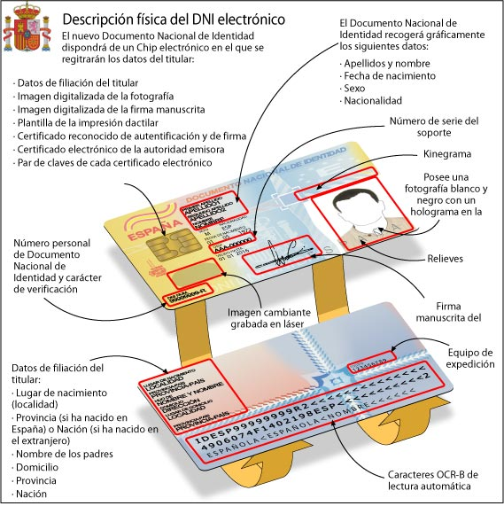
Componentes DNI-e
El chip criptográfico contiene:
Datos de filiación del titular
Imagen digitalizada de la fotografía
Imagen digitalizada de la firma
Plantilla de impresión dactilar
Certificado de Autenticación y Firma
Certificado electrónico de la autoridad
Par de claves de cada certificado
Contiene el SO DNIe v1.1 con una capacidad de información de 32KB. Dicha información está clasificada en zonas diferentes según su accesibilidad. Se utiliza para firmar electrónicamente SHA-1 y usa claves RSA.
Descripción física del DNI-e

Slide 16
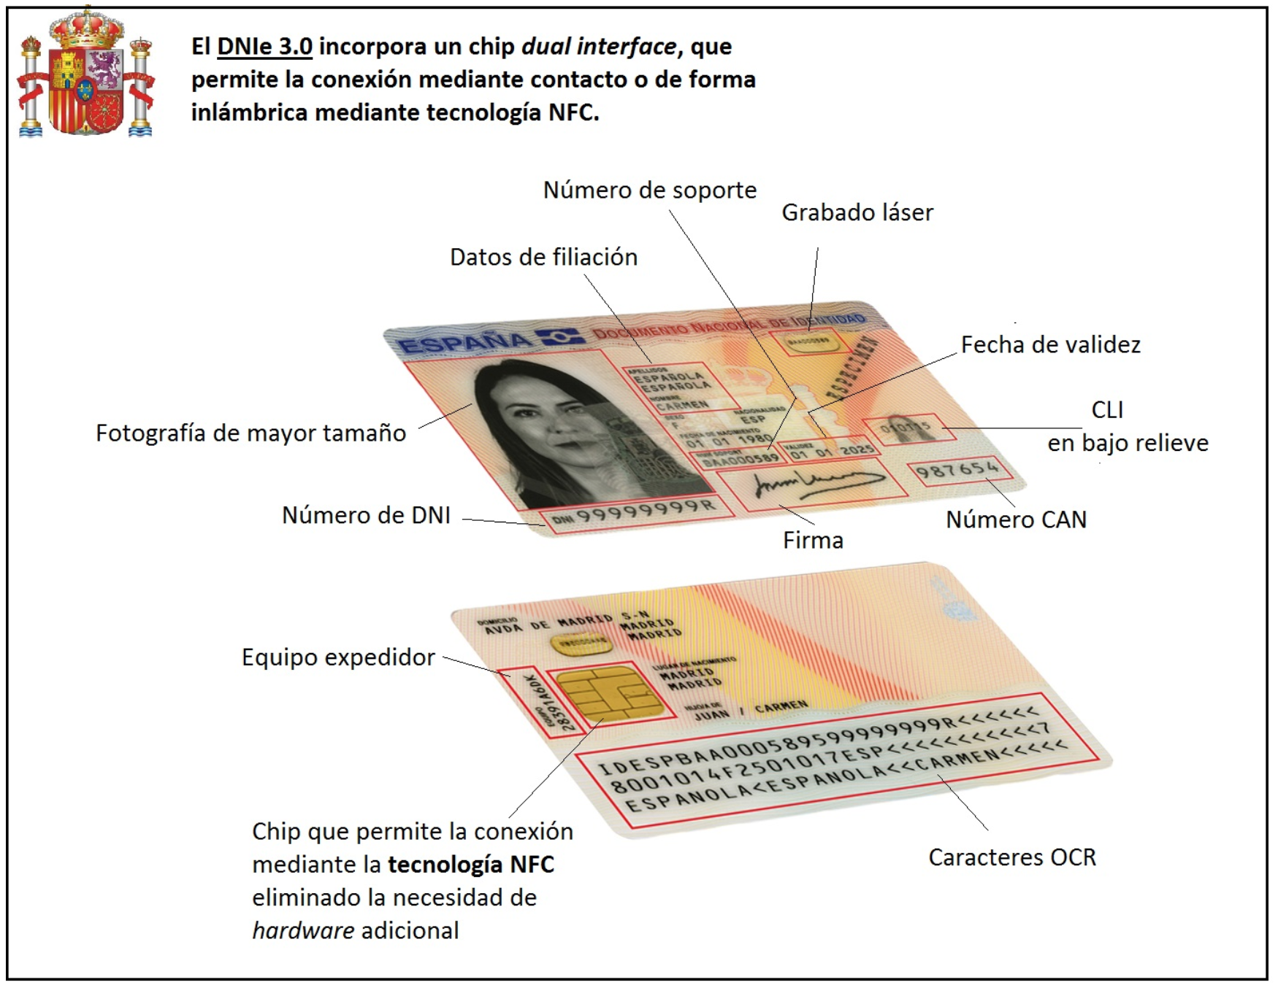
Diferencias DNI-e y DNI 3.0
La Dirección General de la Policía lanzó en 2015 el DNI 3.0:
Incorpora la tecnología de interfaz dual (NFC): gracias a un campo electromagnético entre el dispositivo y la tarjeta se puede intercambiar información. No hace falta utilizar un lector de tarjetas.
Solamente es necesario un dispositivo móvil con tecnología NFC y la app del servicio al que nos queremos conectar.
El ciudadano no tendrá que descargarse ningún certificado o driver, sino que la conexión se iniciará con acercar el DNI 3.0 a la antena NFC del dispositivo.
Descripción física del DNI 3.0

Slide 17
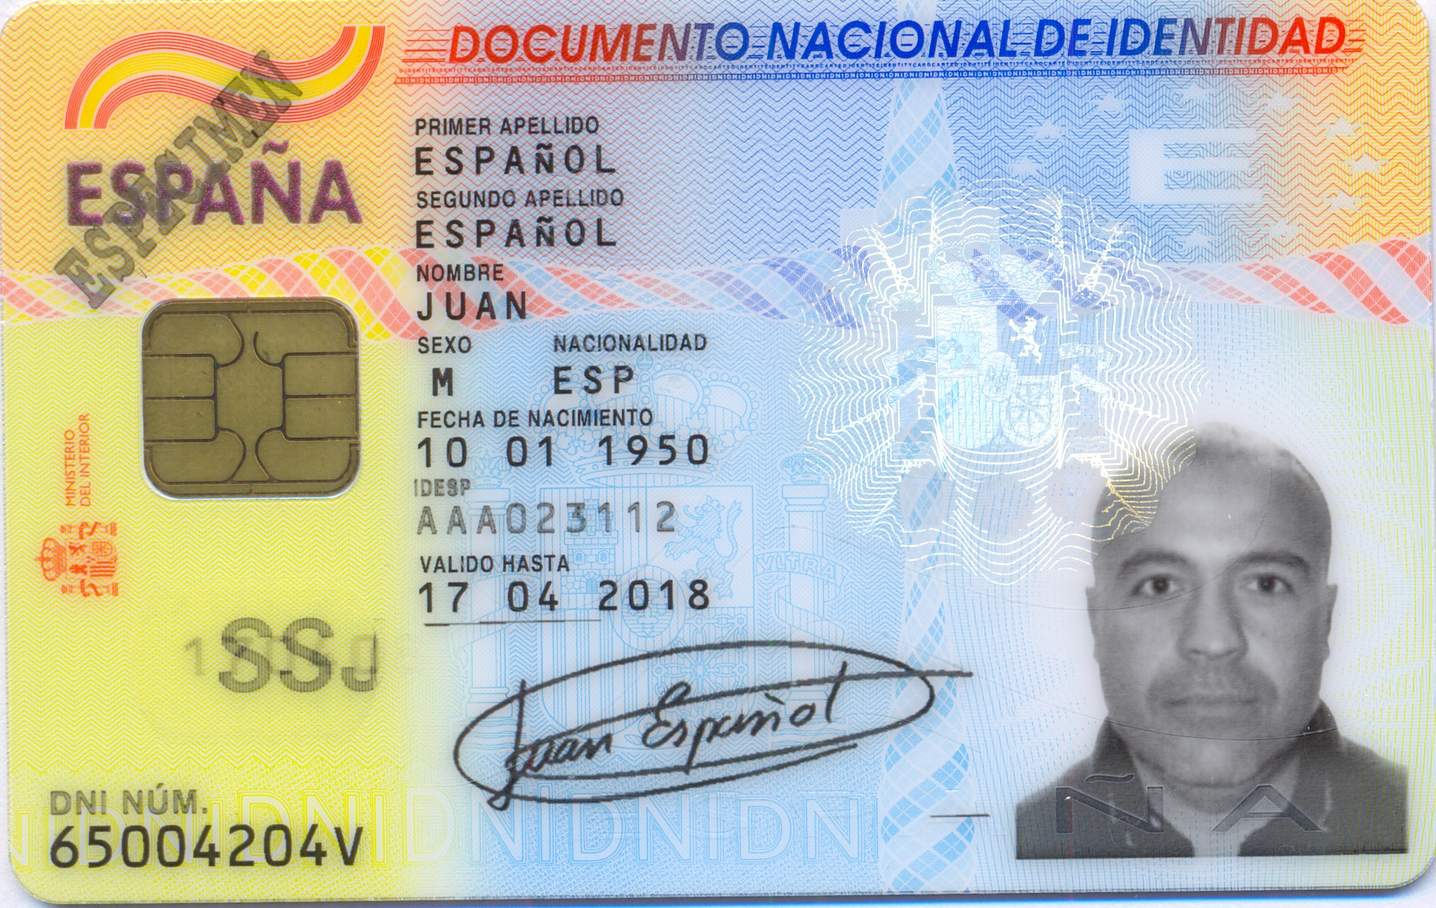
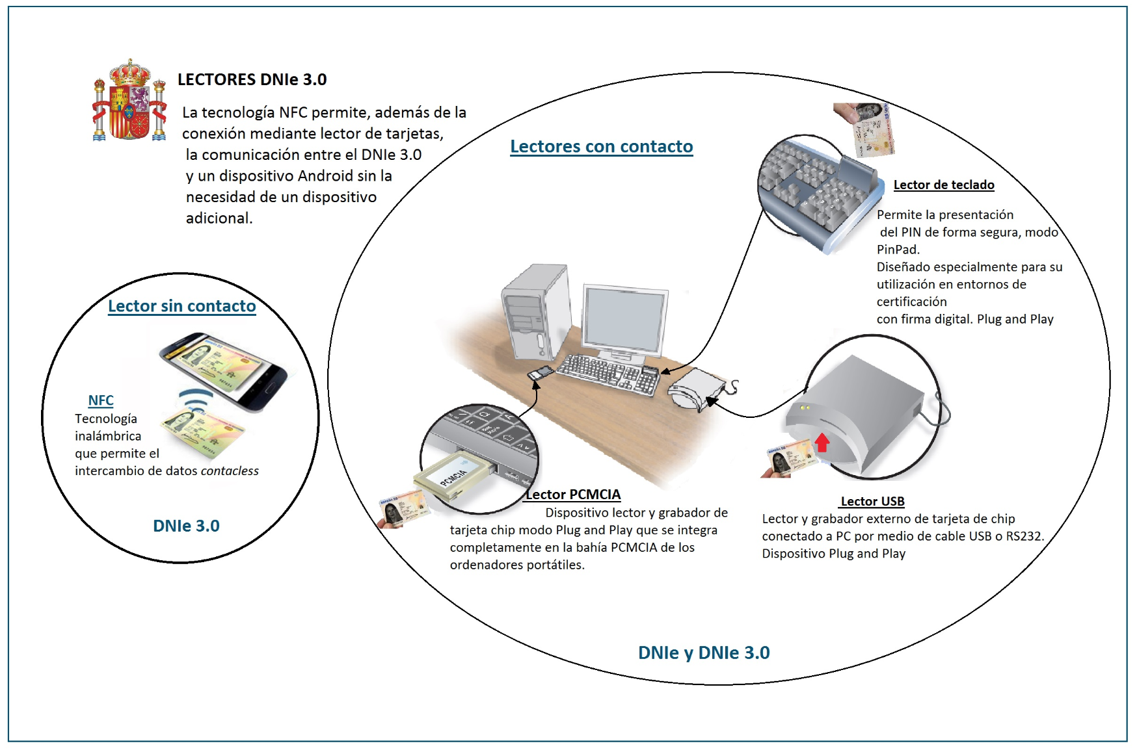
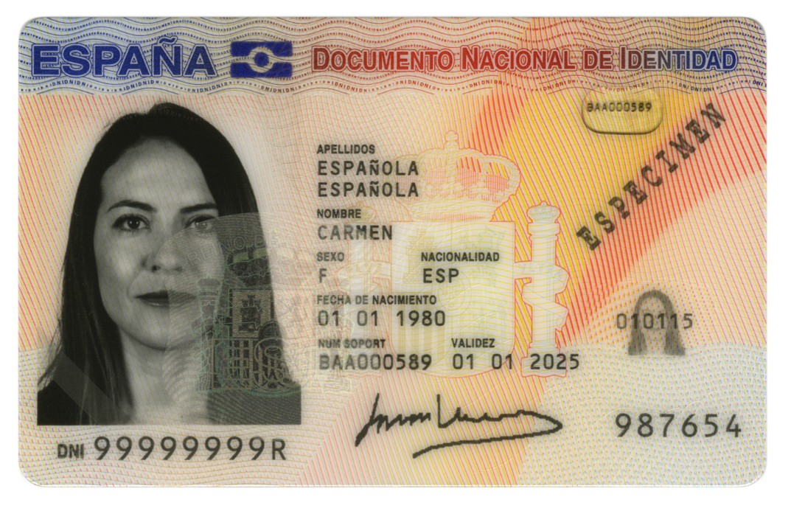
DNI-e
Utilización del DNI-e y DNI 3.0
DNI 3.0

Slide 18
Contenido
1 Certificado digital
1.1 ¿Qué es el certificado digital?
1.2 ¿Qué son las claves digitales?
1.3 Formato de los certificados digitales
1.4 Tipos de certificados digitales
2 DNI electrónico
2.1 Componentes del DNI electrónico
2.2 Diferencias entre DNI-e y DNI 3.0
3 Firma electrónica
3.1 ¿Qué es la firma electrónica?
3.2 ¿A qué nos referimos con firma digital?
4 Conclusiones
Notes:
No hace falta dar mucha atención al contenido, simplemente decir que estos son los puntos que abarcaremos y veremos a lo largo del proyecto.

Slide 19
Firma Electrónica
La Firma Electrónica es el conjunto de datos en forma electrónica, consignados junto a otros, que pueden ser utilizados como medio de identificación del firmante. La firma electrónica reconocida tiene el mismo valor que la firma tradicional. Algunas características satisface son:
Únicas: sólo puede ser generada por el firmante.
Verificables: debe ser fácilmente verificable, tanto por receptor o jueces.
No repudiables: el firmante no puede negar haber realizado la firma.
Viables: la firma debe ser fácil de realizar.
Una firma electrónica es un concepto legal

Slide 20
¿A qué nos referimos con Firma Digital?
La Firma digital no es sinónimo de Firma electrónica, ya que es un método criptográfico que asocia la identidad de una persona al mensaje/documento. Se refiere a la tecnología de cifrado/descifrado en la que se basan algunas Firmas Electrónicas.
Mientras que la Firma Digital hace referencia a la encriptación de los datos de un documento para conferirle mayor seguridad, el concepto de Firma Electrónica es de naturaleza fundamentalmente legal, ya que confiere a la firma un marco normativo que le otorga validez jurídica.
Todas las firmas digitales son electrónicas, pero no todas las firmas electrónicas son digitales

Slide 21
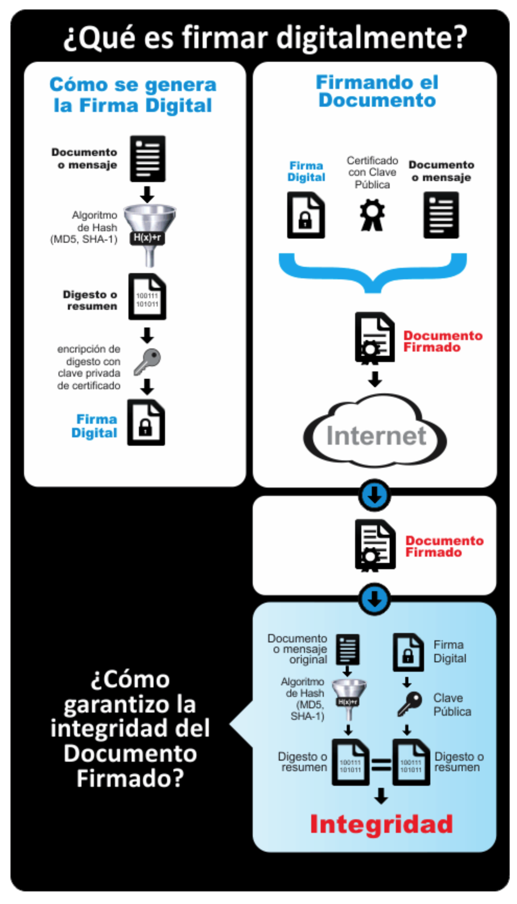
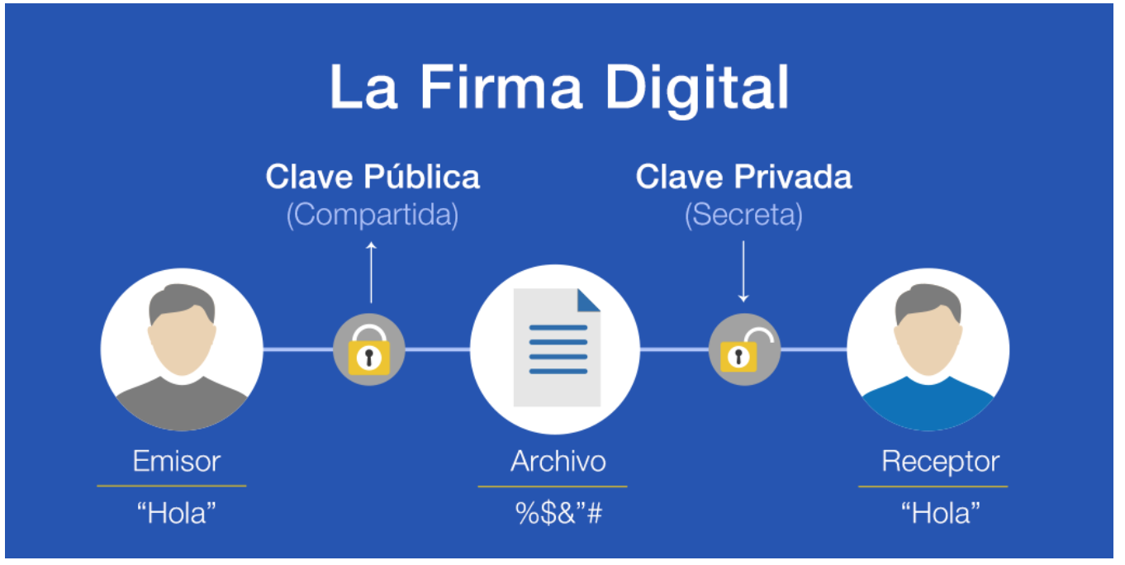
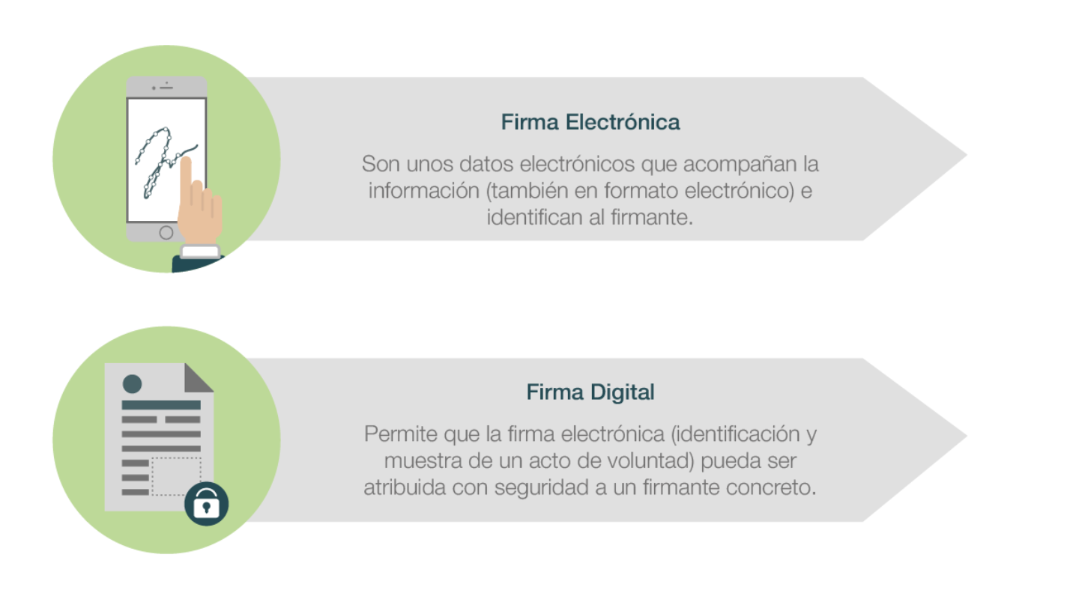

Slide 22
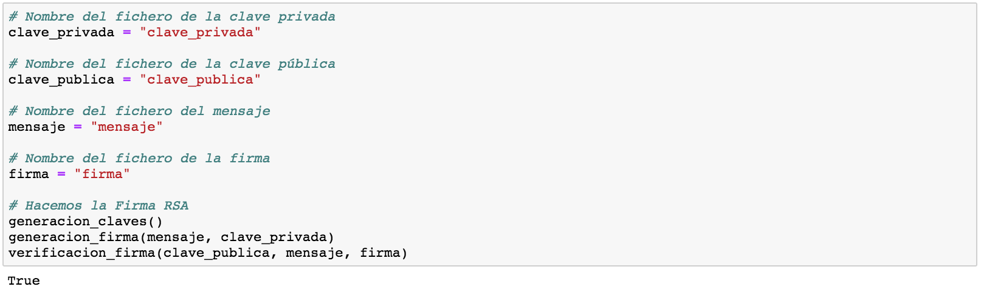
Implementación de la Firma Digital
https://github.com/Gecofer/MII_ASS_1819
Se ha implementado un sistema de firma digital y verificación de la firma:
Para la generación de la clave, se usa el sistema con clave pública RSA, algoritmo asimétrico, que usa una clave pública que distribuye, y otra privada, que guarda en secreto.
Para la generación de la firma, se introducirá el mensaje a cifrar y el fichero con la clave privada, y deberá generar una firma. Puesto lo que realmente se firma no es el mensaje, sino un resumen del mensaje, hay que generar un resumen de dicho mensaje (función SHA1).
Para la verificación de la firma, se introduce el mensaje que se ha firmado, un fichero con la firma y un fichero con la clave pública.
Notes:
Se ha implementado un sistema de firma digital y verificación de la firma con RSA. Para ello se debe de realizar:
Para la generación de la clave, se usa el sistema criptográfico con clave pública RSA que es un algoritmo asimétrico cifrador de bloques, que utiliza una clave pública que distribuye, y otra privada, que guarda en secreto. Los mensajes enviados se representan mediante números y el funcionamiento se basa en el producto de dos números primos grandes elegidos al azar para conformar la clave de descifrado.
Para la generación de la firma, se introducirá un mensaje a cifrar (fichero) y el fichero con la clave (privada), y deberá generar una firma, que se guardará en un fichero de texto. En este caso, el mensaje será Hola, y la clave privada la obtenida del apartado anterior. Puesto que lo que realmente se firma no es el mensaje, sino un resumen del mensaje, hay que generar un resumen de dicho mensaje. Para ello emplearemos la función SHA1, esta función hash es un algoritmo matemático que permite calcular un valor resumen de los datos a ser firmados digitalmente. Cuando la entrada es un documento, el resultado de la función es un número que identifica inequívocamente al texto.
Para la verificación de la firma, se introduce el mensaje (fichero) que se ha firmado, un fichero con la firma (con el mismo formato que el generado en el apartado anterior) y un fichero con la clave (pública).

Slide 23
Contenido
1 Certificado digital
1.1 ¿Qué es el certificado digital?
1.2 ¿Qué son las claves digitales?
1.3 Formato de los certificados digitales
1.4 Tipos de certificados digitales
2 DNI electrónico
2.1 Componentes del DNI electrónico
2.2 Diferencias entre DNI-e y DNI 3.0
3 Firma electrónica
3.1 ¿Qué es la firma electrónica?
3.2 ¿A qué nos referimos con firma digital?
4 Conclusiones
Notes:
No hace falta dar mucha atención al contenido, simplemente decir que estos son los puntos que abarcaremos y veremos a lo largo del proyecto.

Slide 24
Conclusiones
Después de analizar los distintos tipos de certificados y ver sus ventajas e inconvenientes, se ha de destacar la flexibilidad de la que dota el certificado software emitido por la FMNT. Pero es decisión del usuario, elegir la opción según a sus necesidades.
Prácticamente todas las webs disponen de Certificado Digital y DNI Electrónico.
La necesidad de evolución en el mundo tecnológico ha supuesto dar el salto del DNI Electrónico al DNI 3.0, el cuál permite una mayor usabilidad del mismo al permitir el acceso y autenticación con él a través de la tecnología NFC y no de la necesidad de usar un lector de tarjetas, lo que complicaba su uso mediante la instalación de drivers y adquisición del lector.
La funcionalidad del DNI Electrónico se basa fuertemente en la Firma Electrónica, la cual permite la identificación del firmante. Además, es importante señalar que esta firma tiene el mismo valor que la firma tradicional, cosa que con el certificado software no ocurre.

Slide 25
Bibliografía más relevante
[1] Jesús García Miranda. Apuntes de Criptografía. Curso 2016-2017
[2] Cuerpo Nacional de Policía. DNI Electrónico. https://www.dnielectronico.es/PortalDNIe/
[3] Portal Administración Electrónica. Los Certificados Electrónicos https://firmaelectronica.gob.es/Home/Ciudadanos/Certificados-Electronicos.html
[4] Blog Junco TIC. X509: Certificados digitales y codificaciones DER, CRT y CER https://juncotic.com/x509-certificados-digitales-der-crt-cer/
[5] Xataka. La seguridad del DNI electrónico, comprometida: a quién afecta, por qué y cómo solucionarlo https://www.xataka.com/seguridad/la-seguridad-del-dni-electronico-comprometida-a-quien-afecta
[6] Admin fácil. DNI electrónico vs Certificado digital: Usos y diferencias https://www.adminfacil.es/dni-electronico-vs-certificado-digital/
Notes:
Comentar brevemente la bibliografía más relevante/importante o la que más hemos usado para realizar el trabajo.

Slide 26



¡Gracias por su atención! ¿Preguntas?
Gema Correa Fernández
gecorrea@correo.ugr.es
Gecofer
Notes:
Hoja para cerrar el documento

